Slide 1

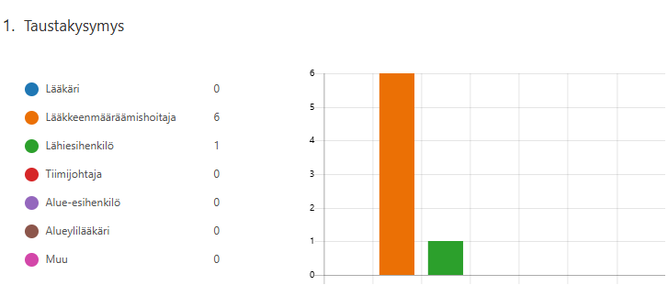
Lääkkeenmääräämishoitajan tehtävänkuvauksen arviointi
Microsoft Forms

Slide 2




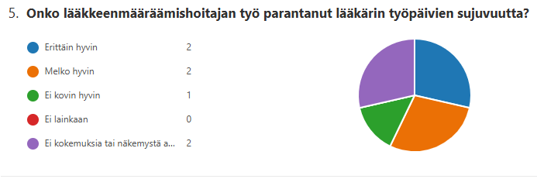
Lääkkeenmääräämishoitajan tehtävänkuvauksen arviointi
Microsoft Forms

Slide 3
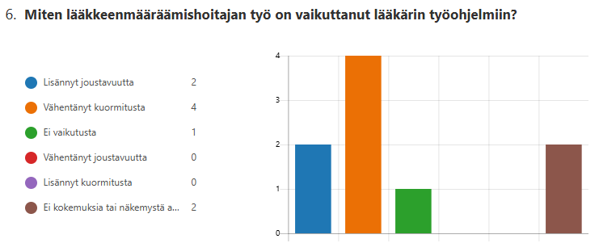
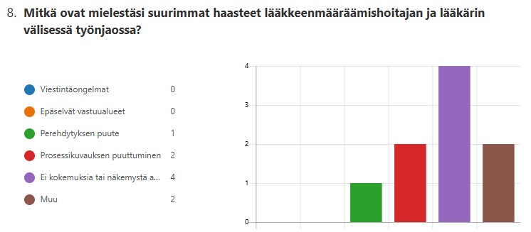
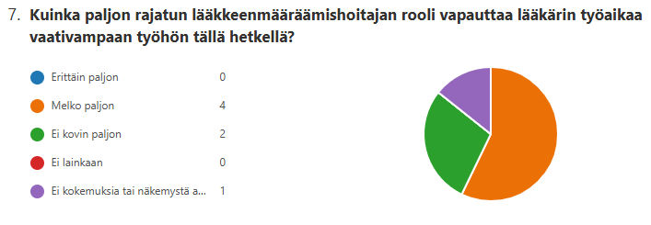
Lääkkeenmääräämishoitajan tehtävänkuvauksen arviointi
Microsoft Forms

Slide 4
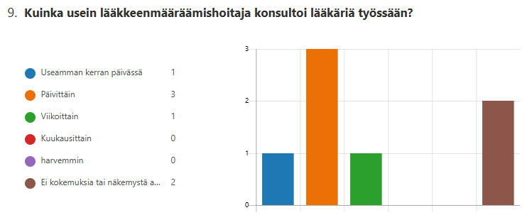

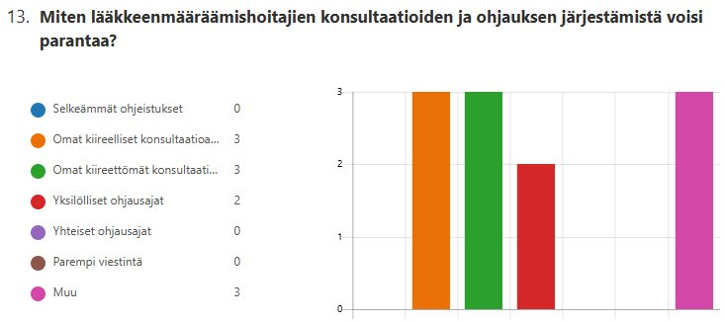

Lääkkeenmääräämishoitajan tehtävänkuvauksen arviointi
Microsoft Forms

Slide 5


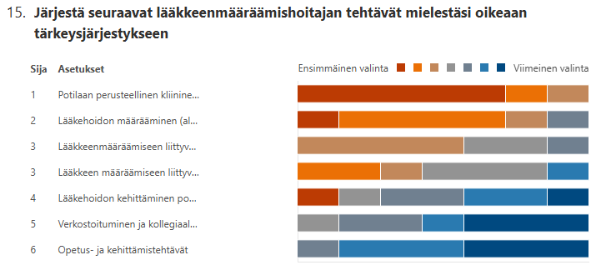

Lääkkeenmääräämishoitajan tehtävänkuvauksen arviointi
Microsoft Forms

Slide 6


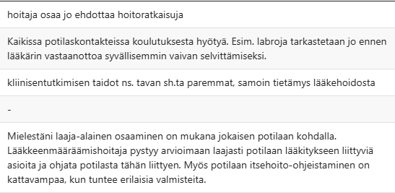
Lääkkeenmääräämishoitajan tehtävänkuvauksen arviointi
Microsoft Forms

Slide 7

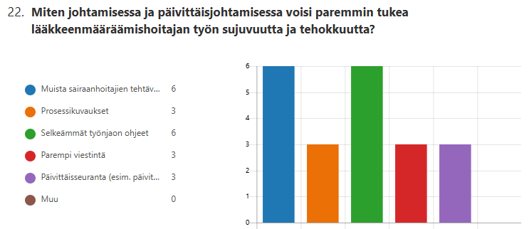

Lääkkeenmääräämishoitajan tehtävänkuvauksen arviointi
Microsoft Forms

Slide 8




Lääkkeenmääräämishoitajan tehtävänkuvauksen arviointi
Microsoft Forms

